Slide 1
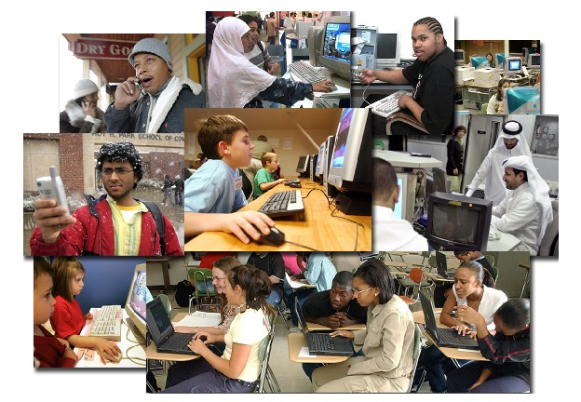
Recursos Tecnológicos

Slide 2
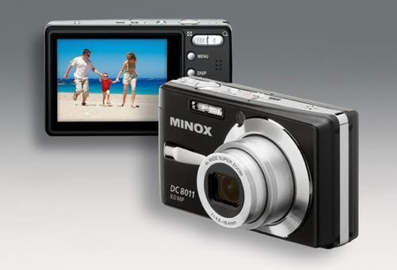
Cámara Digital
Una cámara digital es un aparato para capturar y almacenar fotografía en películas como las cámaras fotográficas convencionales, lo hace digitalmente mediante un dispositivo electrónico, o en una cinta magnética usando un formato analógico como muchas cámaras de video.
Las cámaras digitales modernas generalmente son multifuncionales y contienen algunos dispositivos capaces de grabar sonido y/o video además de fotografías.

Slide 3
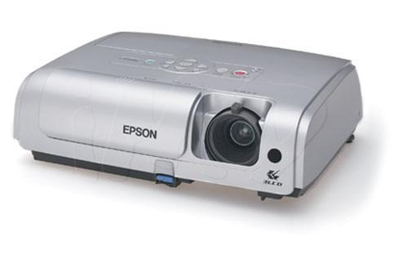
Data Show
Un Data Show o proyector es un aparato que recibe una señal de y proyecta la imagen correspondiente en una pantalla de proyección usando un sistema de lentes, permitiendo así visualizar imágenes fijas o en movimiento.
Todos los proyectores utilizan una luz muy brillante para proyectar la imagen, y los más modernos pueden corregir curvas, borrones y otras inconsistencias a través de los ajustes manuales. Los proyectores de vídeo son mayoritariamente usados en salas de presentaciones o conferencias, en aulas docentes, aunque también se pueden encontrar aplicaciones para cine en casa.

Slide 4
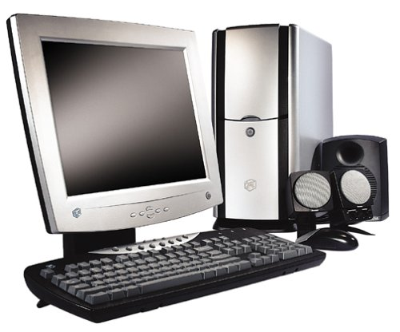
Computadora
Una computadora, también denominada ordenador o computador, es una máquina electrónica que recibe y procesa datos para convertirlos en información útil. Una computadora es una colección de circuitos integrados y otros componentes relacionados que puede ejecutar con exactitud, rapidez y de acuerdo a lo indicado por un usuario o automáticamente por otro programa, una gran variedad de secuencias o rutinas de instrucciones que son ordenada, organizada y sistematizada en función a una amplia gama de aplicaciones prácticas y precisamente determinadas.

Slide 5
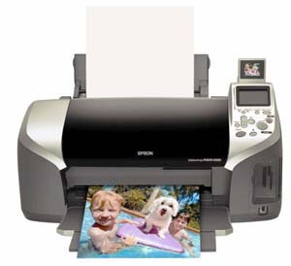
Impresora
Una impresora es un periférico de computadora que permite producir una copia permanente de textos o gráficos de documentos almacenados en formato electrónico, imprimiéndolos en medios físicos como el papel. Normalmente en
Papel o transparencias, utilizando cartuchos de tinta o tecnología laser. Muchas impresoras son usadas como periféricos, y están permanentemente unidas al ordenador por un cable.

Slide 6
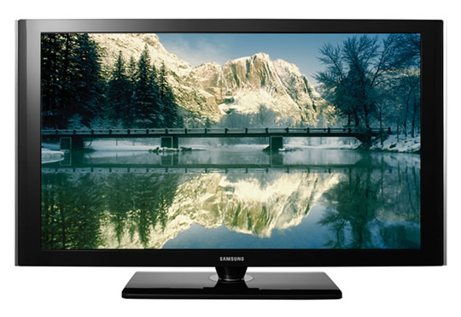
Televisor
La televisión es un sistema para la transmisión y recepción de imágenes en movimiento y sonido a distancia.
Esta transmisión puede ser efectuada mediante ondas de radio o por redes especializadas de televisión por cable. El receptor de las señales es el televisor.

Slide 7
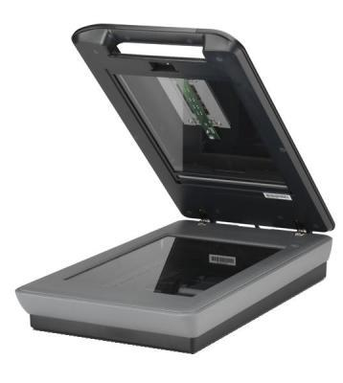
eScáner
Escáner (Scanner) es un dispositivo que realiza la conversión a formato digital de cualquier documento impreso o escrito, en forma de imagen. (Proceso también llamado digitalización). Existen actualmente escáneres que capturan objetos en tres dimensiones. Suelen utilizar un haz de luz o láser para realizar el proceso. Actualmente los escáneres vienen junto con las impresoras, estos dispositivos son llamados impresoras multifunción.

Slide 8
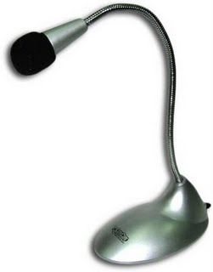
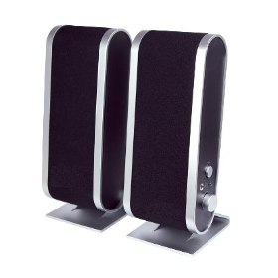
Implementos de Audio
El micrófono Es un dispositivo de entrada que convierte señales acústicas en señales eléctricas; las cuales son usadas por la tarjeta de sonido del Computador para amplificarla o grabarlas, hoy se usa mucho en los PC.
Las bocinas permiten a la computadora emitir diferentes sonidos o música, y en ocasiones puede ser una manera de interpretar la información proporcionada por la misma computadora.

Slide 9
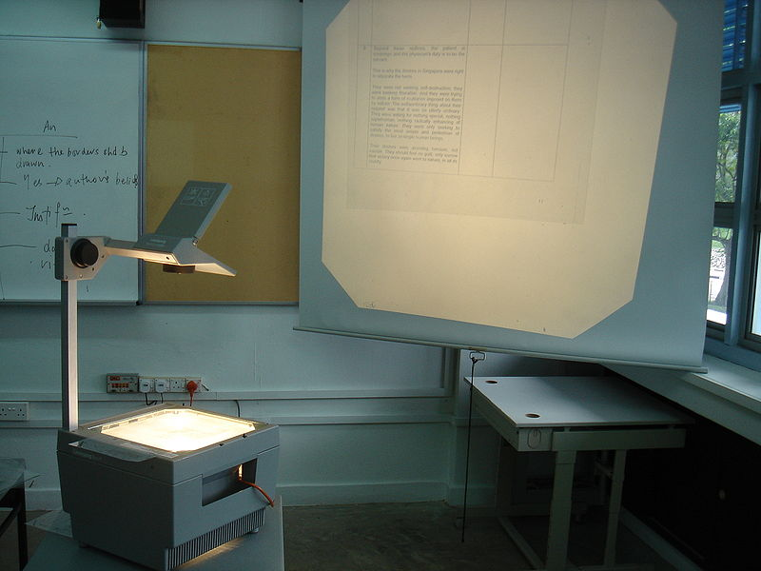
Retroproyector
Un retroproyector es una variación de un proyector de diapositivas que se utiliza para proyectar imágenes a una audiencia también para que el maestro pueda dar su explicación sin darle la espalda al alumno.
Es un aparato en el cual colocamos un material transparente, previamente preparado con la información que se quiere proyectar; con el material ya colocado en él, se dirige la imagen a cualquier lugar plano, por ejemplo el tablero, la pared, etc., que nos permita proyectar y ver con claridad dicho material. Esta proyección se logra con un rayo de luz, hecho por el cual no es necesario retirar la iluminación del recinto en el cual se utiliza.

Slide 10
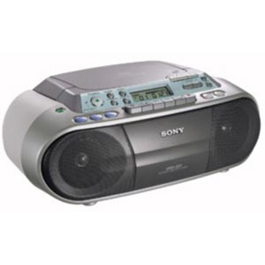
Radio
La Radio es un medio de difusión masivo que llega al radio-escucha de forma personal, es el medio de mayor alcance, ya que llega a todas las clases sociales. La radio es un medio de comunicación que llega a todas las clases sociales. Establece un contacto más personal, porque ofrece al radio-escucha cierto grado de participación en el acontecimiento o noticia que se está transmitiendo. Es un medio selectivo y flexible. El público del mismo no recibe tan frecuentemente los mensajes como el de los otros y además el receptor de la radio suele ser menos culto y más sugestionable en la mayoría de los casos. Como medio de comunicación la radio nos brinda la oportunidad de alcanzar un mercado con un presupuesto mucho más bajo del que se necesita en otros medios, es por eso, que es mayor la audiencia potencial de la radio.

Slide 11
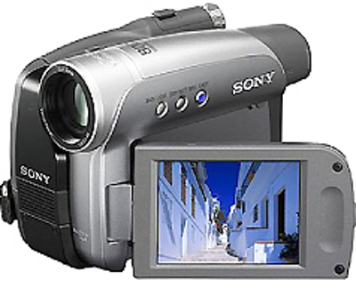
Filmadora
La cámara de vídeo o videocámara es un dispositivo que captura imágenes convirtiéndolas en señales eléctricas, en la mayoría de los casos a señal de vídeo, también conocida como señal de televisión. En otras palabras, una cámara de vídeo es un transductor óptico.

Slide 12
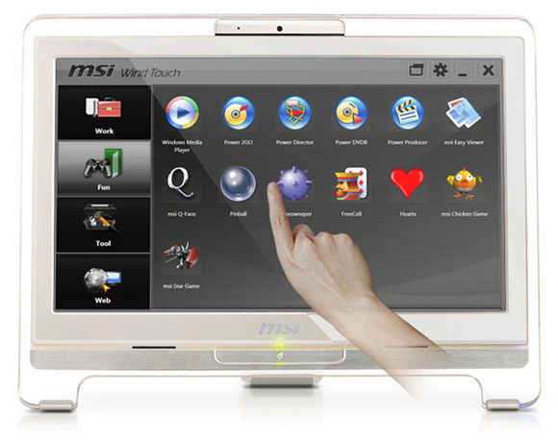
TouchsCreen
Una pantalla táctil (touchscreen en ingles) es una pantalla que mediante un contacto directo sobre su superficie permite la entrada de datos y órdenes al dispositivo. A su vez, actúa como periférico de salida, mostrando los resultados introducidos previamente. Este contacto también se puede realizar con lápiz u otras herramientas similares. Actualmente hay pantallas táctiles que pueden instalarse sobre una pantalla normal. Así pues, la pantalla táctil puede actuar como periférico de entrada y periférico de salida de datos.

Slide 13
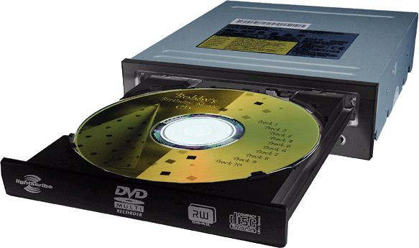
Quemador de DVD
El Quemador de DVD se trata de un periférico capaz de leer y grabar en formato DVD todo tipo de datos: audio, video y datos. Los discos DVD grabados pueden ser reproducidos en cualquier reproductor de DVD.

Slide 14
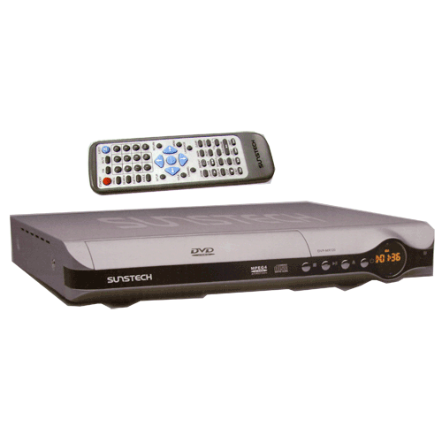
DVD
Un reproductor de DVD es un aparato que sirve para reproducir vídeo DVD. La mayoría del hardware reproductor DVD tiene que estar conectados a un aparato de salida como un televisor; también los hay portátiles que tienen una pantalla de LCD incorporada.
La mayoría de los reproductores de DVD permiten a los usuarios reproducir audio CD (MP3, etc.) y Video CD.

Slide 15
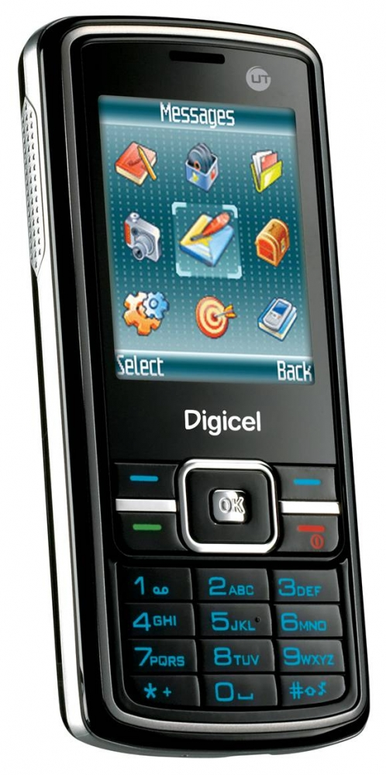
Celular
Dispositivo electrónico que permite realizar múltiples operaciones de forma inalámbrica en cualquier lugar donde tenga señal. Entre las múltiples operaciones se incluyen la realización de llamadas telefónicas, navegación por internet, envío de mensajes de texto (SMS), captura de fotos y sonidos, reloj, agenda, realización de pagos, etc.

